Slide 1
DFS(深度优先搜索)基础入门
1033220222-计科2202-齐政杨

Slide 2
一、深度优先搜索（DFS）
图的遍历：遍历图的所有结点，每个结点只访问一次。
b
b
a
a
c
c
e
d
e
d
f
f

Slide 3
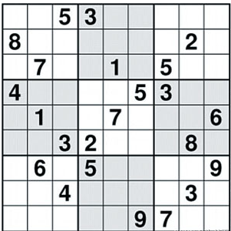
一、深度优先搜索（DFS）
1.“数独”游戏：玩家需要根据9×9盘面上的已知数字，推理出所有剩余空格的数字，并满足每一行、每一列、每一个同色九宫内的数字均含1-9，不重复。
注：数独的答案都是唯一的，所以，多个解也称为无解。
1、确定解空间：在没有数字的方格上填上数字1-9。
2、确定解的条件：解空间内的什么解才是我们需要的，即可行解要满足什么条件？
3、确定求解的思路：如何求出我们所需要的解，即用什么算法适合求出可行解？

Slide 4
一、深度优先搜索（DFS）
1.“数独”游戏：玩家需要根据9×9盘面上的已知数字，推理出所有剩余空格的数字，并满足每一行、每一列、每一个同色九宫内的数字均含1-9，不重复。
注：数独的答案都是唯一的，所以，多个解也称为无解。
跳
过
跳
过
1
3
4
1
2
2
1
对于每一个方格，无非就是两种状态：已经有数，没数。
对于已经有数的方格，直接看下一个即可。
对于没有数需要填的方格，我们可以在填每一个数之前检查一下要放的这个数是否可行。这一个状态完成之后继续判断下一个状态。也就是从第一个需要填的位置开始检查，从1开始试数，如果符合题目条件，那么继续递归进行下一个状态，如果不符合，试2……一直到9。如果都不合法，那么无解。

Slide 5
一、深度优先搜索（DFS）
1.“数独”游戏：玩家需要根据9×9盘面上的已知数字，推理出所有剩余空格的数字，并满足每一行、每一列、每一个同色九宫内的数字均含1-9，不重复。
注：数独的答案都是唯一的，所以，多个解也称为无解。
1
2
4
？
这样做有一个好处：每成功的放下一个数，都能保证当前状态是符合题目条件的，所以接下来的遍历，无需检查已放入的数是否跟前面的数冲突，只需要检查是否与后面的数相冲突，间接的节省了时间。
如果当前放入的数字可行，那么继续递归下一种状态，而不是返回继续进行其他数字的放入判断，也就是说，一条路要走到底，一直递归到最后一个需要填放的位置，若找到了一组解，就可以退出了。

Slide 6
一、深度优先搜索（DFS）
1.“数独”游戏：玩家需要根据9×9盘面上的已知数字，推理出所有剩余空格的数字，并满足每一行、每一列、每一个同色九宫内的数字均含1-9，不重复。
注：数独的答案都是唯一的，所以，多个解也称为无解。
搜索树
1
2
4
？
根
1
2
3
…
第一个方格
回溯
1
2
3
…
第二个方格
剪枝
递归
1
2
3
4
…
第五个方格

Slide 7
一、深度优先搜索（DFS）
1.“数独”游戏：玩家需要根据9×9盘面上的已知数字，推理出所有剩余空格的数字，并满足每一行、每一列、每一个同色九宫内的数字均含1-9，不重复。
注：数独的答案都是唯一的，所以，多个解也称为无解。
对于(x,y)是否要插入k
bool check(int x,int y,int k){
for(int l=0;l<9;l++){
if(table[x][l]==k)return false;//对于(x,y)所在的第x行
if(table[l][y]==k)return false;//对于(x,y)所在的第y列
}
for(int l=(x/3)*3;l<(x/3+1)*3;l++)
for(int m=(y/3)*3;m<(y/3+1)*3;m++)
if(table[l][m]==k)return false;//对于(x,y)所在的九宫格
return true;
}
0 1 2 3 4 5 6 7 8
0
int foundSolution=0;
int table[9][9]={{0,0,5,3,0,0,0,0,0},
{8,0,0,0,0,0,0,2,0},
{0,7,0,0,1,0,5,0,0},
{4,0,0,0,0,5,3,0,0},
{0,1,0,0,7,0,0,0,6},
{0,0,3,2,0,0,0,8,0},
{0,6,0,5,0,0,0,0,9},
{0,0,4,0,0,0,0,3,0},
{0,0,0,0,0,9,7,0,0}};
1
2
3
4
5
6
void print(){
for(int i=0;i<9;i++){
for(int j=0;j<9;j++)cout<<table[i][j]<<' ‘;
cout<<endl;
}
}
7
8

Slide 8
一、深度优先搜索（DFS）
1.“数独”游戏：玩家需要根据9×9盘面上的已知数字，推理出所有剩余空格的数字，并满足每一行、每一列、每一个同色九宫内的数字均含1-9，不重复。
注：数独的答案都是唯一的，所以，多个解也称为无解。
(n_x,n_y)
y
dfs函数
void dfs(int x,int y){
return;
}
y
y
y
y
(x,y)
主函数
int main(){
dfs(0,0);
return 0;
}
(0,0)
if(x==9){
foundSolution=1;
print();return;
}
0 1 2 3 4 5 6 7 8
x
0
4
x
1
if(table[x][y]==0){
}else dfs(next_x,next_y);
2
for(int k=1;k<=9;++k){
}
3
if(check(x,y,k)){
}
table[x][y]=k;
4
dfs(next_x,next_y);
5
table[x][y]=0;
int next_x=x;
int next_y=y+1;
if(next_y==9){
next_x++;
next_y=0;}
6
7
8

Slide 9
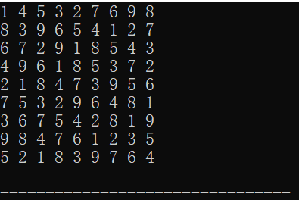
一、深度优先搜索（DFS）
#include<bits/stdc++.h>
using namespace std;
int foundSolution=0;
int table[9][9]={{0,0,5,3,0,0,0,0,0},
{8,0,0,0,0,0,0,2,0},
{0,7,0,0,1,0,5,0,0},
{4,0,0,0,0,5,3,0,0},
{0,1,0,0,7,0,0,0,6},
{0,0,3,2,0,0,0,8,0},
{0,6,0,5,0,0,0,0,9},
{0,0,4,0,0,0,0,3,0},
{0,0,0,0,0,9,7,0,0}};
void print(){
for(int i=0;i<9;i++){
for(int j=0;j<9;j++)cout<<table[i][j]<<' ‘;
cout<<endl;
}
}
bool check(int x,int y,int k){
for(int l=0;l<9;l++){
if(table[x][l]==k)return false;
if(table[l][y]==k)return false;
}
for(int l=(x/3)*3;l<(x/3+1)*3;l++)
for(int m=(y/3)*3;m<(y/3+1)*3;m++)
if(table[l][m]==k)return false;
return true;
}
void dfs(int x,int y){
if(x==9){
if(foundSolution==0)foundSolution=1;
else foundSolution=-1;
print();
return;
}
int tx=x;
int ty=y+1;
if(ty==9){tx++;ty=0;}
if(table[x][y]==0){
for(int k=1;k<=9;k++){
if(check(x,y,k)){
table[x][y]=k;
dfs(tx,ty);
table[x][y]=0;
}
}
}else dfs(tx,ty);
return;
}
int main(){
dfs(0,0);
if(foundSolution!=1)cout<<"NO Solution!\n";
return 0;
}

Slide 10
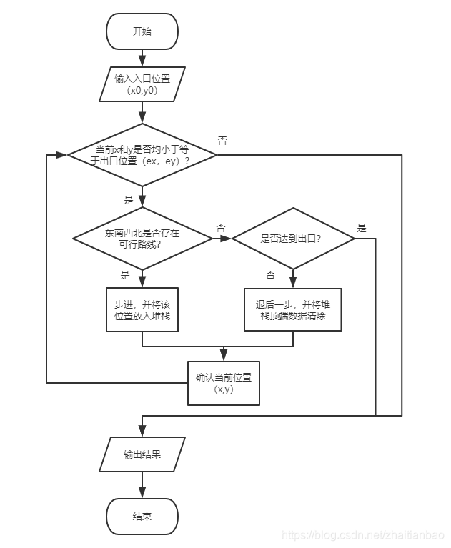
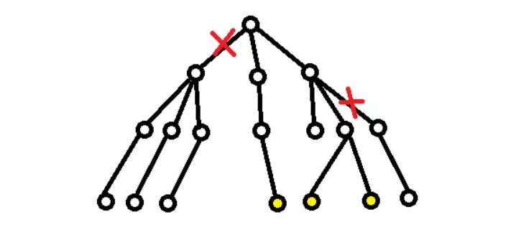
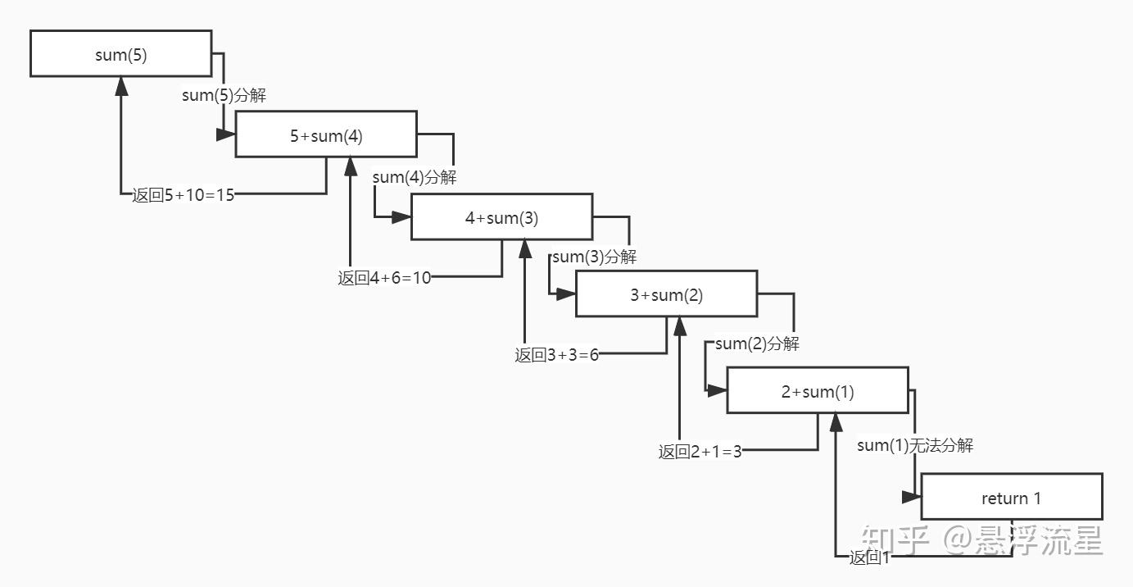
一、深度优先搜索（DFS）
回溯？
剪枝？
递归？

Slide 11
一、深度优先搜索（DFS）
void dfs(int x, int y || int k || int step){
//二维深搜传入俩个参数(x,y)代表坐标，当递归到了矩阵的最后一个坐标就表示找到了一种可行解。
if(foundSolution)return;
//一维深搜传入一个参数(k)代表层数，当递归到了最后一层就表示找到了一种可行解。
找到一种解，主动退出该层递归，但只是该层递归调用结束，不代表整个函数体结束。
// 当还需要求解步数时，可以再传入一个参数step，每次递归step+1。
递归出口：if(满足找到了一种可行解条件){
标记找到了解：foundSolution=true;
执行相应打印操作：print();
return；
}
exit(-1);
特别注意：因为没有明确的函数体退出出口，它会遍历所有可能，直至找到所有的可行解或无解才会结束。
若只要找到一种可行解就退出，修改：
for(遍历该结点的所有下一分支可能){
if(该分支符合条件){
执行相应操作：赋值或标记;
递归：dfs(tx, ty || k+1 || step+1);
回溯：撤销相应操作;
}
}
遍历该结点的该分支可能的所有下一分支可能仍未找到一种解，被迫退出该层递归。
return;
}

Slide 12
一、深度优先搜索（DFS）
2.输入一个值n，将1~n这些数字的所有可能排列按照字典序列出。
搜索树
void dfs(int k){
if(找到一种解){print();return;}
for(遍历分支){
if(符合条件){
执行;
递归;
撤销；
}
}
return;
}
k==n+1
根
k
int i=1;i<=n;i++){
visited[i]==0){
1
2
visited[i]=1;arr[k]=i;
3
…n
第一个位置
dfs(k+1);
visited[i]=0;arr[k]=0;
1
2
3
…n
第二个位置
1
2
3
…n
第三个位置
……
第n个位置

Slide 13
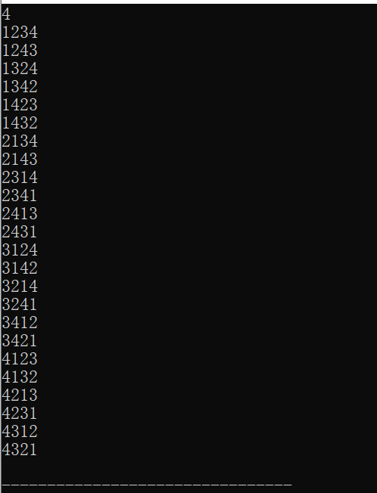
一、深度优先搜索（DFS）
2.输入一个值n，将1~n这些数字的所有可能排列按照字典序列出。
#include<bits/stdc++.h>
using namespace std;
#define MAX 20
int n,arr[MAX],visited[MAX]={0};
void print(){
for(int i=1;i<=n;i++)cout<<arr[i];
cout<<endl;
}
void dfs(int k){
if(k==n+1){
print();
return ;
}
for(int i=1;i<=n;i++)
if(visited[i]==0){
visited[i]=1; arr[k]=i;
dfs(k+1);
visited[i]=0; arr[k]=0;
}
return;
}
int main(){
cin>>n;
dfs(1);
return 0;
}

Slide 14
一、深度优先搜索（DFS）
3.在8×8格的国际象棋上摆放8个皇后，使其不能互相攻击，即任意两个皇后都不能处于同一行、同一列或同一斜线上，问有多少种摆法。
搜索树
void dfs(int k){
if(找到一种解){sum++;return;}
for(遍历分支){
if(符合条件){
执行;
递归;
撤销；
}
}
return;
}
根
k
k==9
int i=1;i<=8;i++){
1
2
3
…8
第1行
!column[i]&&!main_diag[k+i-1]&&!sub_diag[k+8-i]){
column[i]=main_diag[k+i-1]=sub_diag[k+8-i]=true;
dfs(k+1);
column[i]=main_diag[k+i-1]=sub_diag[k+8-i]=false;
1
2
3
…8
第2行
1
2
3
…8
第3行
……
第8行

Slide 15

一、深度优先搜索（DFS）
3.在8×8格的国际象棋上摆放8个皇后，使其不能互相攻击，即任意两个皇后都不能处于同一行、同一列或同一斜线上，问有多少种摆法。
#include<bits/stdc++.h>
using namespace std;
int sum=0;
bool column[10],main_diag[20],sub_diag[20];
void dfs(int k){
if(k==9){
sum++;
return;
}
for(int i=1;i<=8;i++){
if(!column[i]&&!main_diag[k+i-1]&&!sub_diag[k+8-i]){
column[i]=main_diag[k+i-1]=sub_diag[k+8-i]=true;
dfs(k+1);
column[i]=main_diag[k+i-1]=sub_diag[k+8-i]=false;
}
}
return;
}
int main(){
dfs(1);
cout<<sum<<endl;
return 0;
}

Slide 16
一、深度优先搜索（DFS）
4.迷宫问题：输入迷宫规模n×m（0代表可通过，1代表障碍物）,输入起点和终点，找到从起点到终点所有可行路径及其步数，输出，若没有则输出无解。
vector<pair<int, int>> moves = {{1, 0},{-1, 0},{0, -1},{0, 1}}; //上、下、左、右
vector<pair<int, int>> path;
搜索树
void dfs(int x,int y,int step){
if(找到一种解){
foundSolution=true;
print();return;}
for(遍历分支){
if(符合条件){
执行;
递归;
撤销；
}
}
return;
}
x == endx && y == endy) {
起点
(x,y)
上
下
左
右
第一个路径
int k = 0; k < 4; k++) {
int tx = x + moves[k].first;
int ty = y + moves[k].second;
上
tx>=1&&tx<=n&&ty>=1&&ty<=m&&a[tx][ty]==0&&visited[tx][ty]==0){
下
左
右
第二个路径
visited[tx][ty]=1;path.push_back(make_pair(tx, ty));
dfs(tx, ty, step+1);
visited[tx][ty]=0;path.pop_back();step--;
上
下
左
右
第三个路径
……
最后一个路径

Slide 17
一、深度优先搜索（DFS）
#include<bits/stdc++.h>
using namespace std;
const int N = 10;
int a[N][N], visited[N][N]={0};
int n, m, startx, starty, endx, endy;
bool foundSolution=false;
vector<pair<int, int>> path;
vector<pair<int, int>> moves = {{-1, 0},{1, 0},{0, 1}, {0, -1}}; //down,up,right,left
void Input(){
cout << "Input the scale of labyrinth: ";
cin >> n >> m;
cout << "Input the labyrinth(1 means obstacle):\n";
for (int i = 1; i <= n; i++)
for (int j = 1; j <= m; j++)
cin >> a[i][j];
cout << "Input the initial position: ";
cin >> startx >> starty;
visited[startx][starty] = 1;
cout << "Input the destination: ";
cin >> endx >> endy;
}
void print(){
if(foundSolution){
cout << "The steps: " << path.size() << endl;
cout << "The path route:";
for (size_t i = 0; i < path.size(); i++)
cout << '(' << path[i].first << ',' << path[i].second << ')';
cout << endl;}
}
void dfs(int x, int y, int step) {
if (x == endx && y == endy) {
foundSolution=true;
print();
return;
}
for (int k = 0; k < 4; k++) {
int tx = x + moves[k].first;
int ty = y + moves[k].second;
if (tx >= 1 && tx <= n && ty >= 1 && ty <= m && a[tx][ty] == 0 && visited[tx][ty] == 0) {
visited[tx][ty]=1;
path.push_back(make_pair(tx, ty));
dfs(tx, ty, step + 1);
visited[tx][ty] = 0;
path.pop_back();step--;
}
}
return;
}
int main() {
Input();
dfs(startx,starty,0);
if(!foundSolution)cout << "NO solution!\n";
return 0;
}

Slide 18
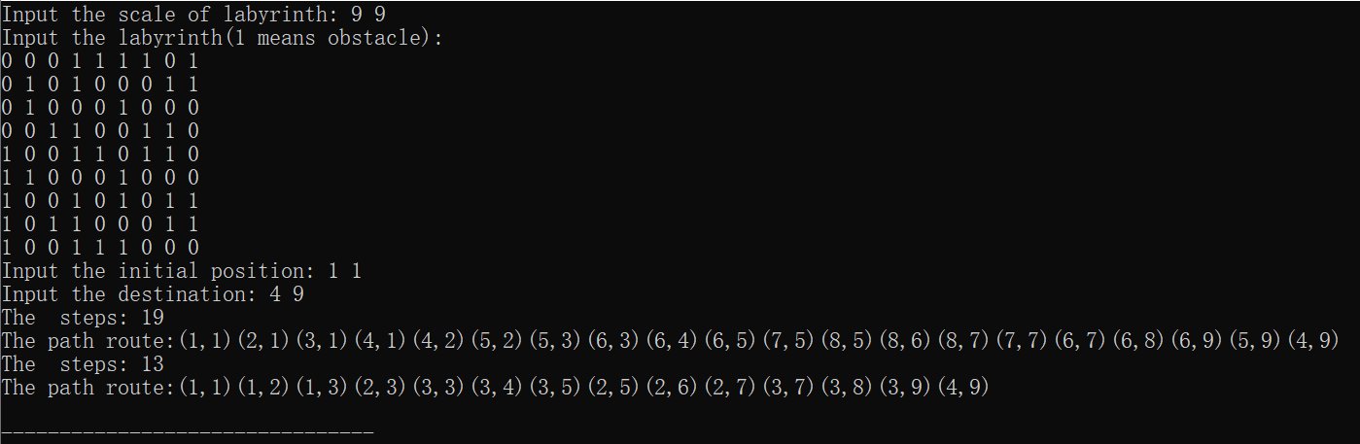

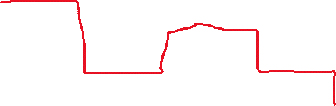
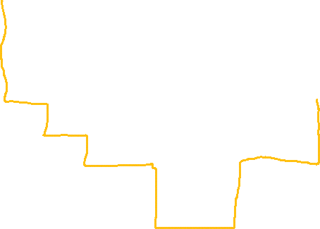
一、深度优先搜索（DFS）
4.迷宫问题：输入迷宫规模n×m（0代表可通过，1代表障碍物）,输入起点和终点，找到从起点到终点所有可行路径及其步数，输出，若没有则输出无解。
1
2
3
4
5
6
7
8
9
1
2
3
4
5
6
7
8
9

Slide 19
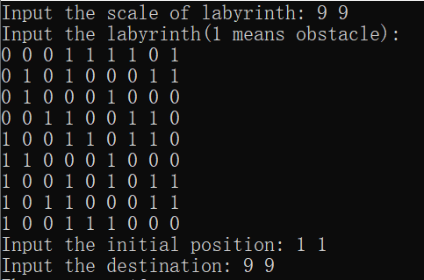

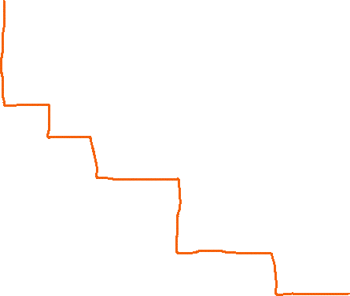
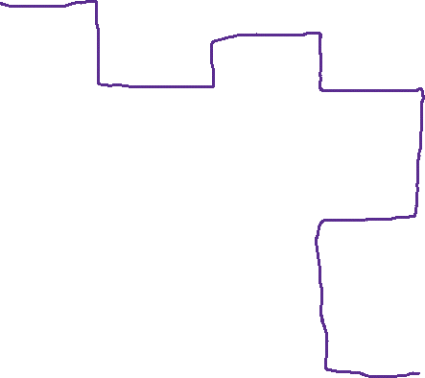
一、深度优先搜索（DFS）
4.迷宫问题：输入迷宫规模n×m（0代表可通过，1代表障碍物）,输入起点和终点，找到从起点到终点所有可行路径及其步数，输出，若没有则输出无解。
1
2
3
4
5
6
7
8
9
1
2
3
4
5
6
7
8
9

Slide 20
一、深度优先搜索（DFS）
4.迷宫问题：输入迷宫规模n×m（0代表可通过，1代表障碍物）,输入起点和终点，找到从起点到终点所有可行路径及其步数，输出，若没有则输出无解。
假如我们只要判断起点能不能到达终点，并不需要输出路径，该怎么做？
如果我们求的是起点到达终点的最小路径及花费步数，又该怎么做？
int min_step=INT_MAX;
vector<pair<int,int>> min_path;

Slide 21
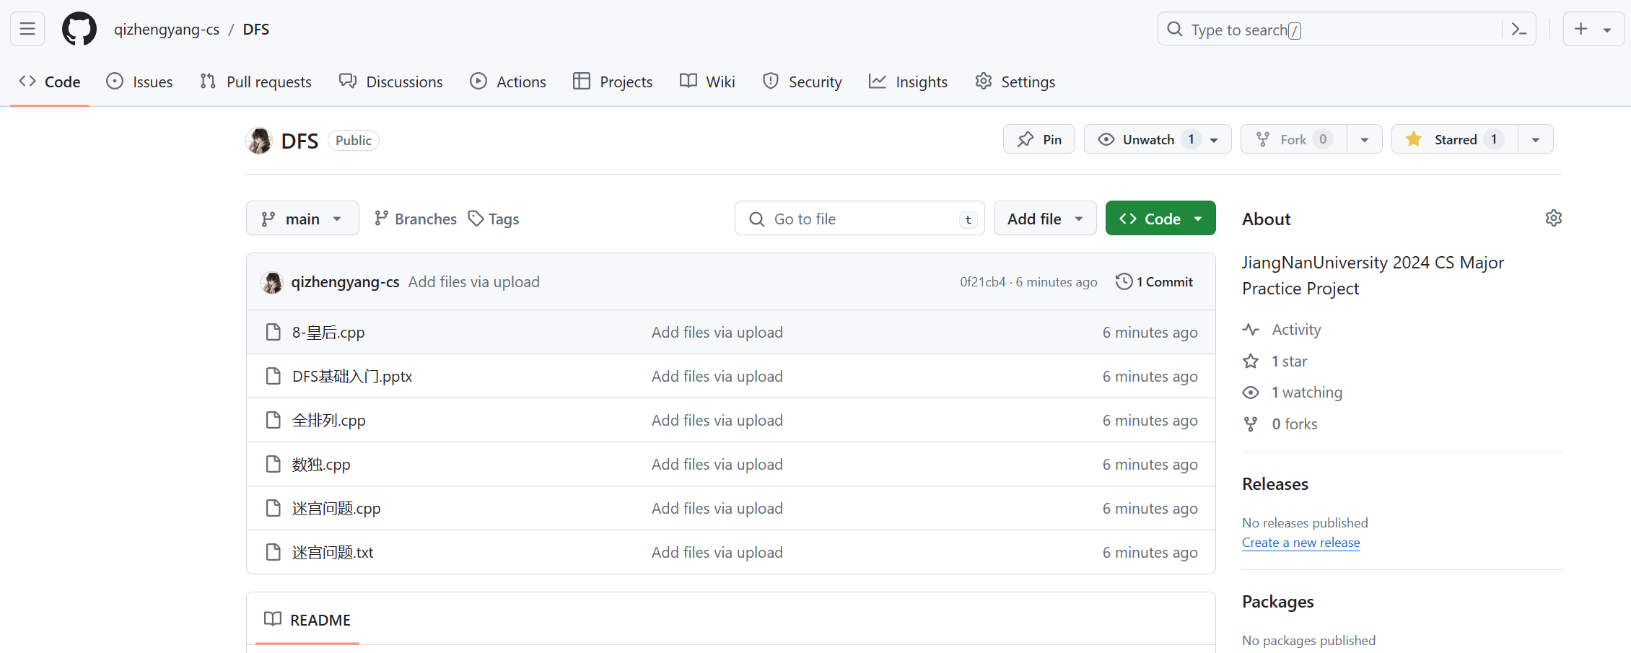
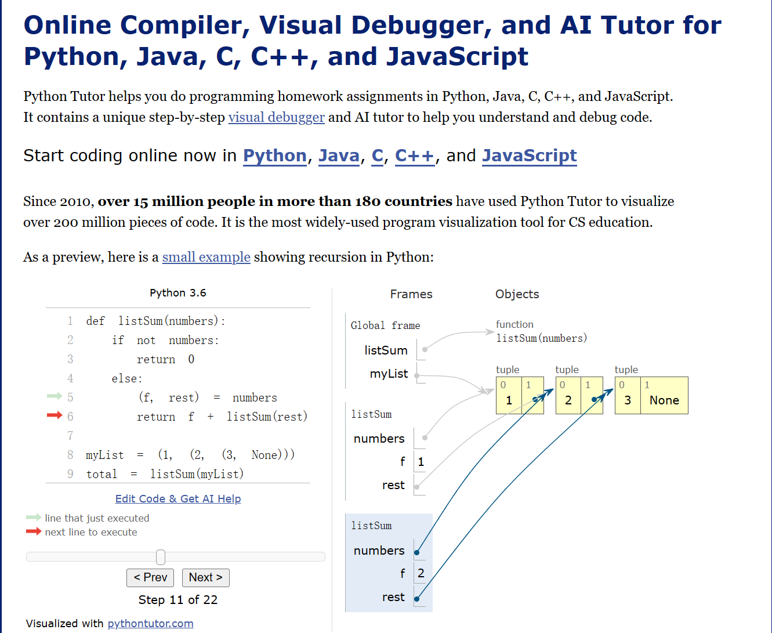

二、结束
1.https://github.com/qizhengyang-cs/DFS
2.https://www.youtube.com/@ZhengyangQi/featured
3.https://pythontutor.com/render.html#mode=display
Thank you for listening!

